Slide 1


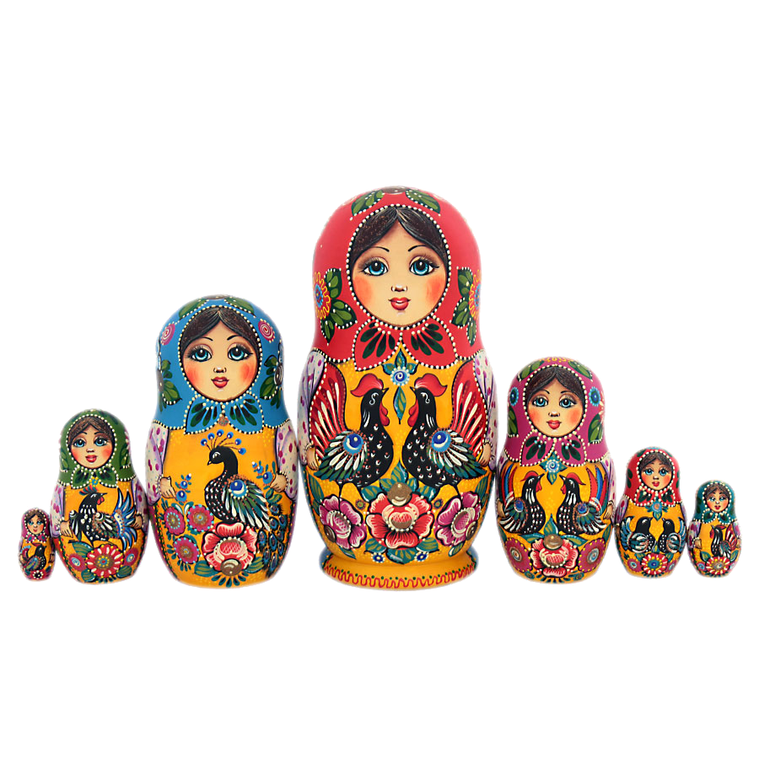
МДОАУ «Детский сад № 221 «Сказка» комбинированного вида г. Орска»
Квест - игра
«Выставка НаРОДНЫХ ПРОМЫСЛОВ»
27 апреля 2022 г.,
г.Орск, Оренбургская область

Slide 2


Slide 3
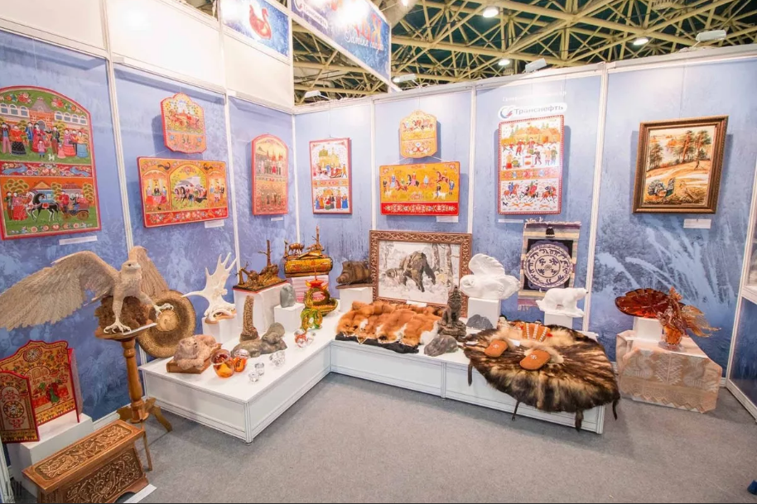
ВЫСТАВКА НАРОДНЫХ ПРОМЫСЛОВ

Slide 4
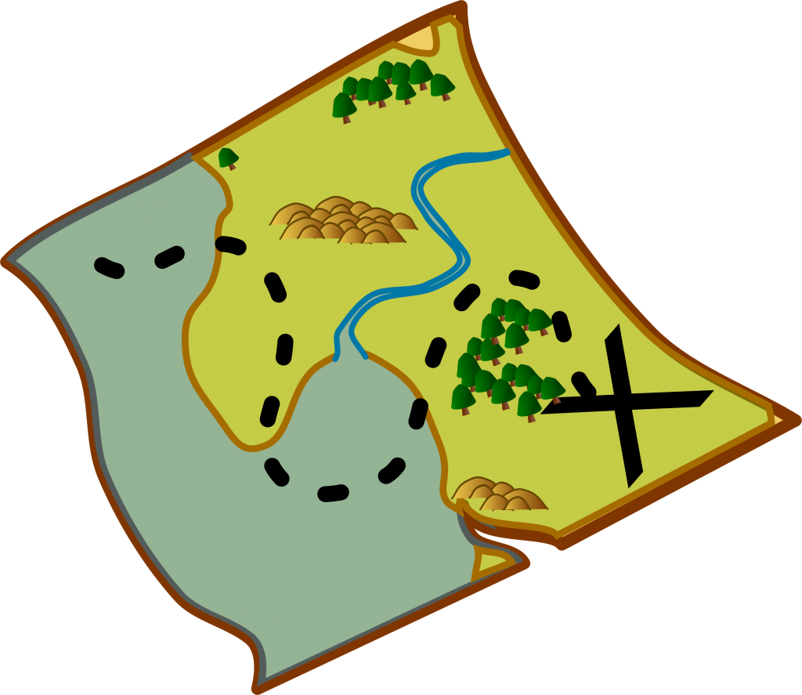

Slide 5
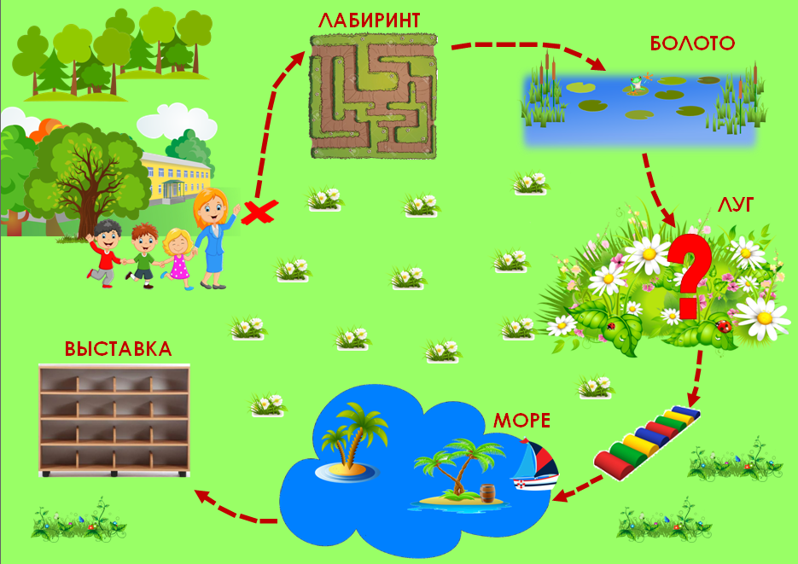

Slide 6
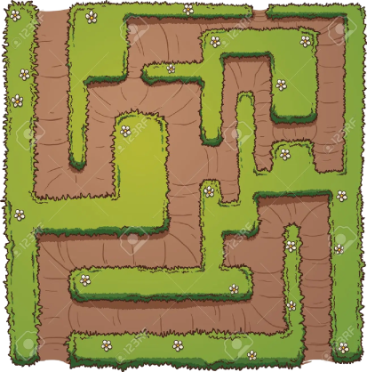

Slide 7
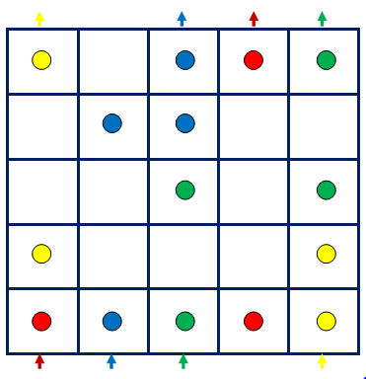

Slide 9


Slide 11

?

Slide 12
Синквейн-загадка
1.____________________
2.Трудолюбивая, полосатая.
3.Собирает, жужжит, жалит.
4.Живет в специальных домиках
на пасеке.
5.Полезное насекомое.
?

Slide 13


Slide 14
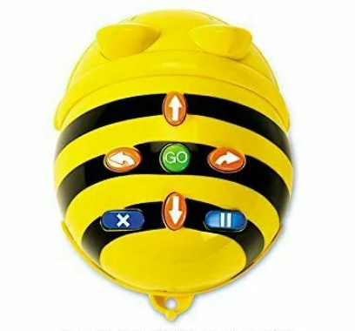
ПРЯМО

Slide 15
НАЗАД

Slide 16
НАПРАВО

Slide 17
НАЛЕВО

Slide 18
СБРОС

Slide 19
СТАРТ

Slide 20



Slide 23
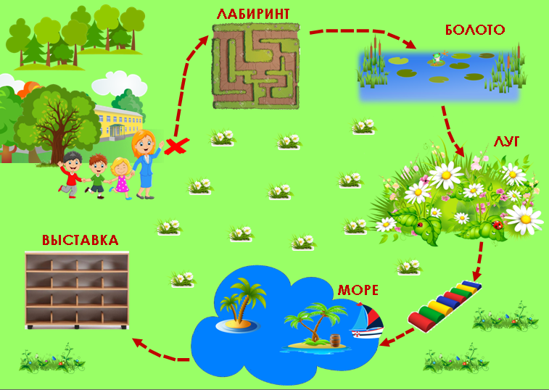

Slide 24


Slide 26



Slide 27
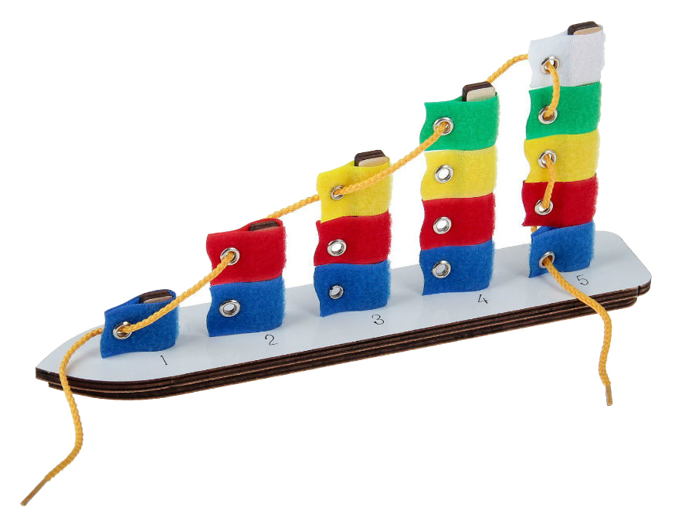

Slide 29
